Slide 1
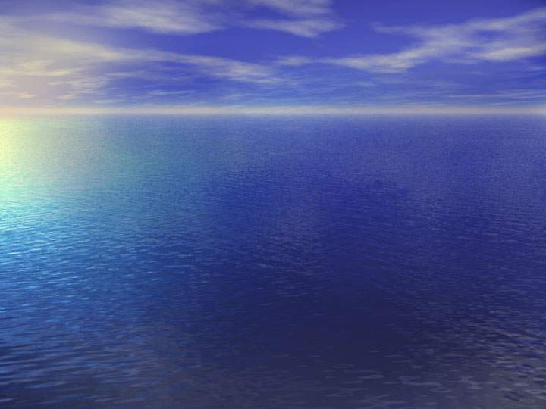
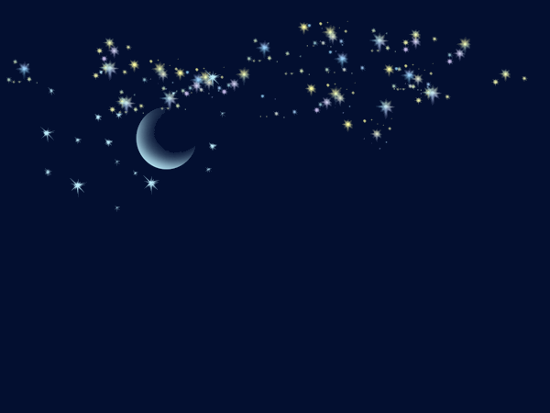
大海睡了

Slide 2
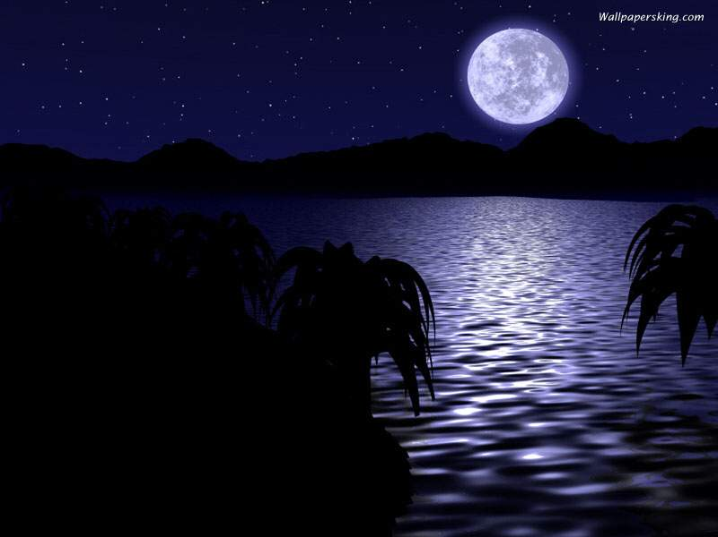


Slide 3
学会读书：
1、读：看拼音读读课文；
2、记：记一记双横线和田字格中 的生字；
3、写：结合笔顺用小手在课桌上写一写；
4、想：想一想文中的问题

Slide 4
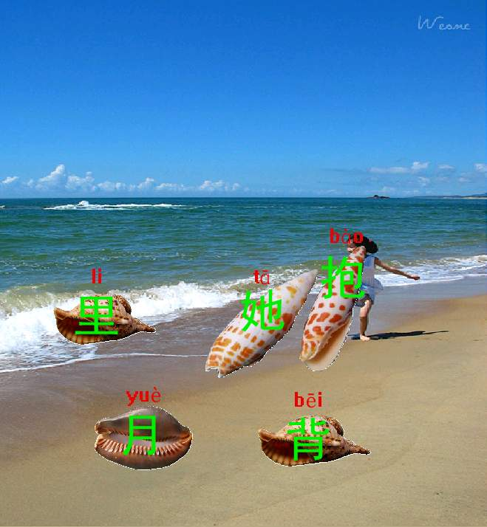
学习生字

Slide 5
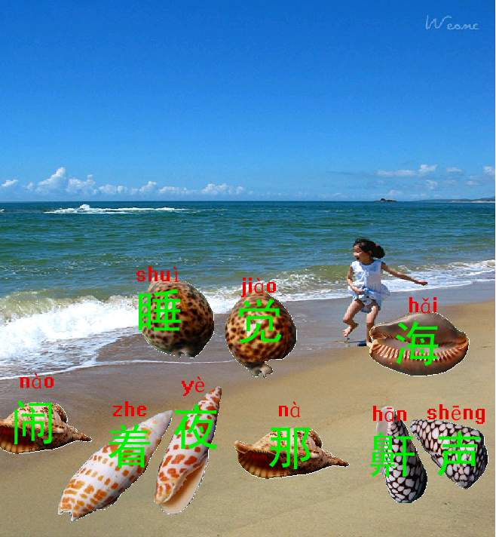

Slide 6
深夜里 不闹了 不笑了
明月 抱着 背着
睡觉 睡熟 潮声
风儿 浪儿 鼾声

Slide 7
风儿/不闹了，
浪儿/不笑了，
深夜里，
大海/睡觉了。
她/抱着明月，
她/背着星星，
那/轻轻的/潮声啊，
是她/睡熟的/鼾声。

Slide 8
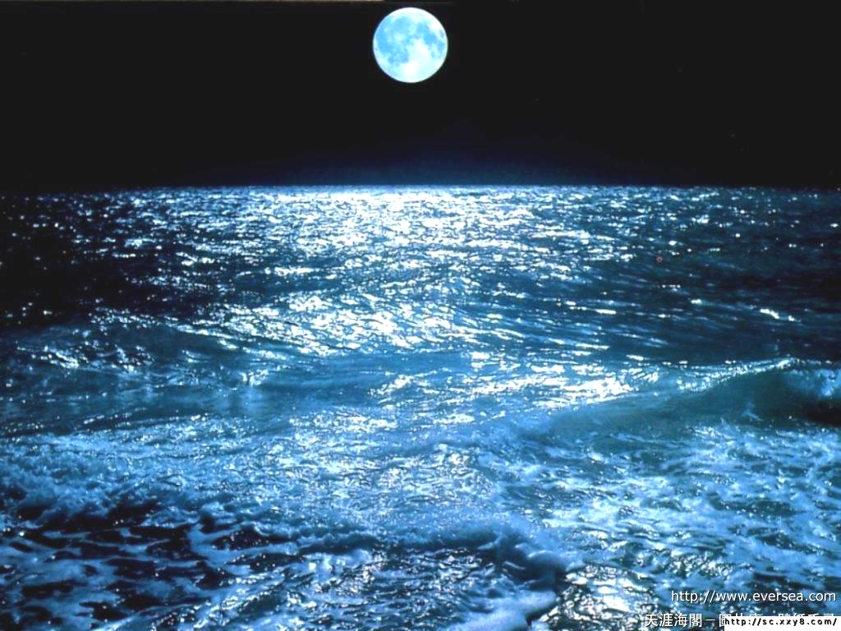
风儿∕不闹了，
浪儿∕不笑了，
深夜里，
大海∕睡觉了。

Slide 9
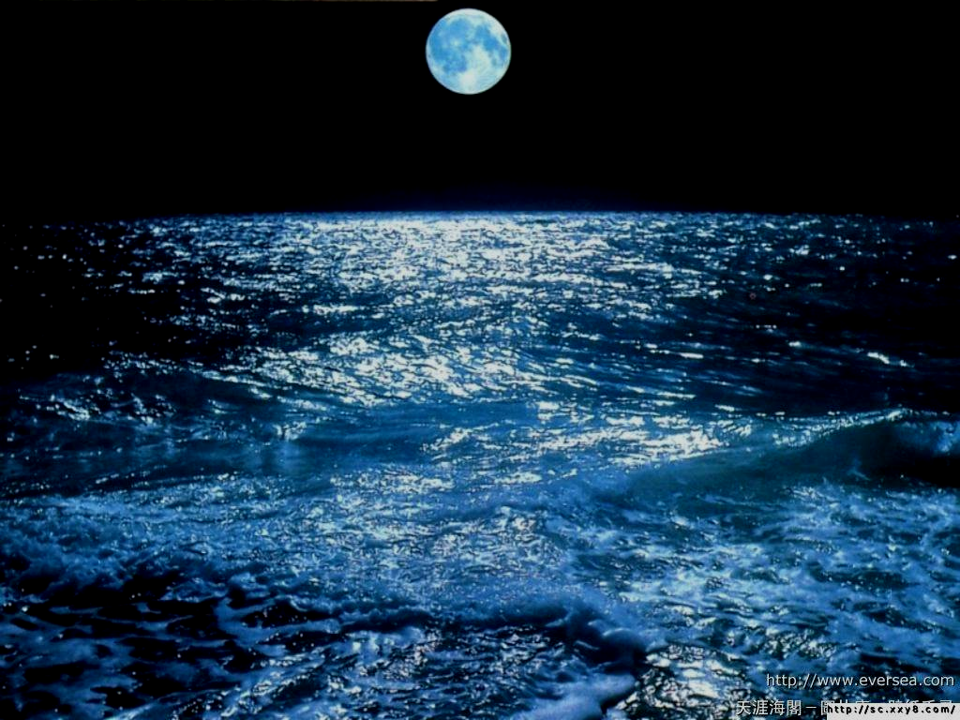
她/抱着明月，
她/背着星星，
那/轻轻的/潮声啊，
是她/睡熟的/鼾声。

Slide 10
dà hǎi shuì jiào
大 海 睡 觉
cháo shēng hān shēng
潮 声 鼾 声
bào zhe bēi zhe
抱 着 背 着
shēn yè li làng er
深 夜 里 浪 儿

Slide 11
风儿/不闹了，
浪儿/不笑了，
深夜里，
大海/睡觉了。

Slide 12
风儿/不闹了，
浪儿/不笑了，
深夜里，
大海/睡觉了。

Slide 13
风儿不闹了，
浪儿不笑了，
深夜里，
大海睡觉了。

Slide 14
风儿不闹了，
浪儿不笑了，
深夜里，
大海睡觉了。

Slide 15
风儿_____，
浪儿_____，
深夜里，
大海______。

Slide 16
_____/不闹了，
_____/不笑了，
_____，
______睡觉了。

Slide 17
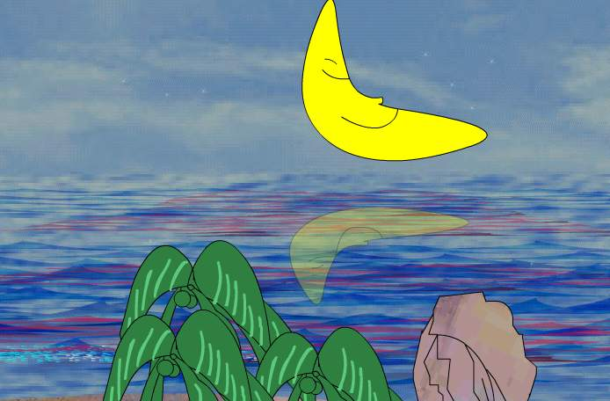
她抱着明月，
她背着星星，

Slide 18
她抱着明月，
她背着星星，
那轻轻的潮声啊，
是她睡熟的鼾声。

Slide 19
她抱着____，
她背着____，
那______潮声啊，
是她_____鼾声。

Slide 20
____明月，
____星星，
那轻轻的______，
是她睡熟的_____。

Slide 21
风儿不闹了，
浪儿不笑了，
深夜里，
大海睡觉了。
她抱着明月，
她背着星星，
那轻轻的潮声啊，
是她睡熟的鼾声。

Slide 22
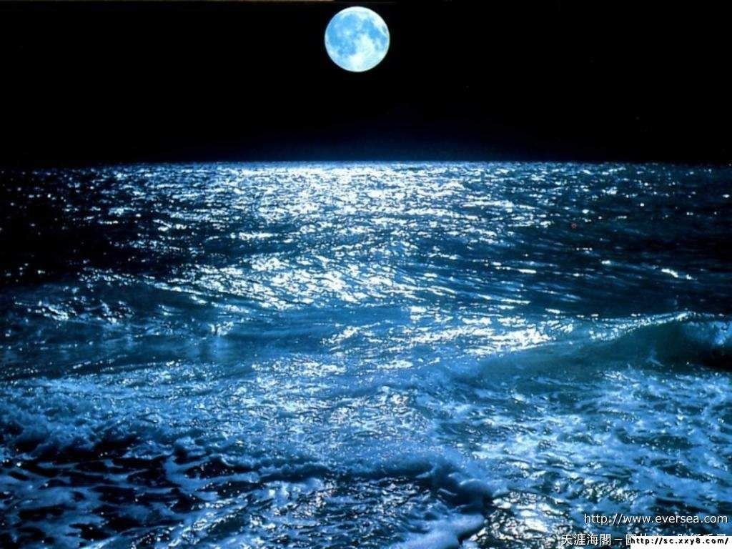

Slide 23
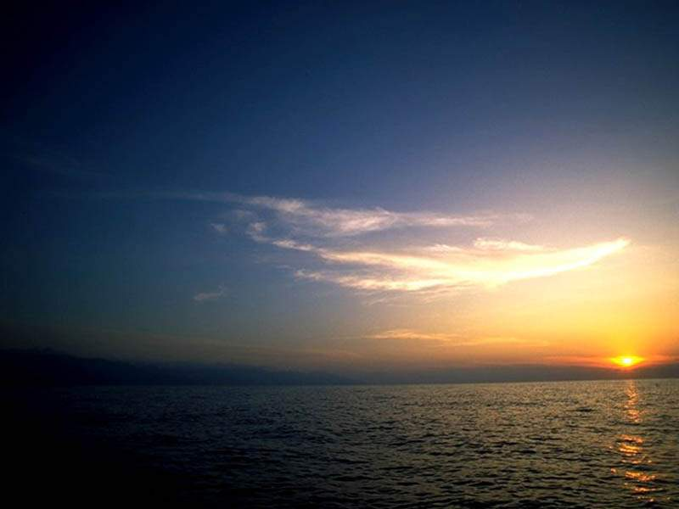

Slide 24
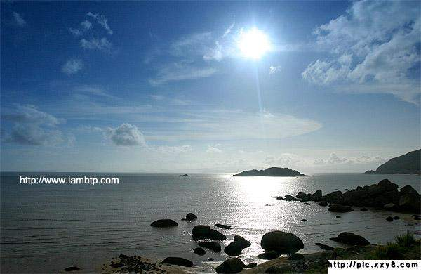

Slide 25
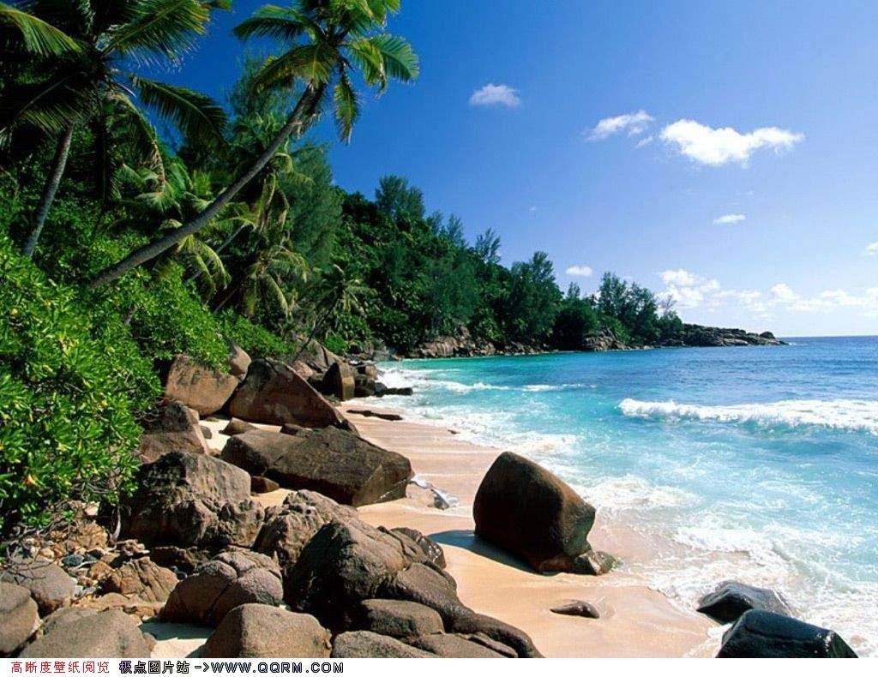

Slide 26
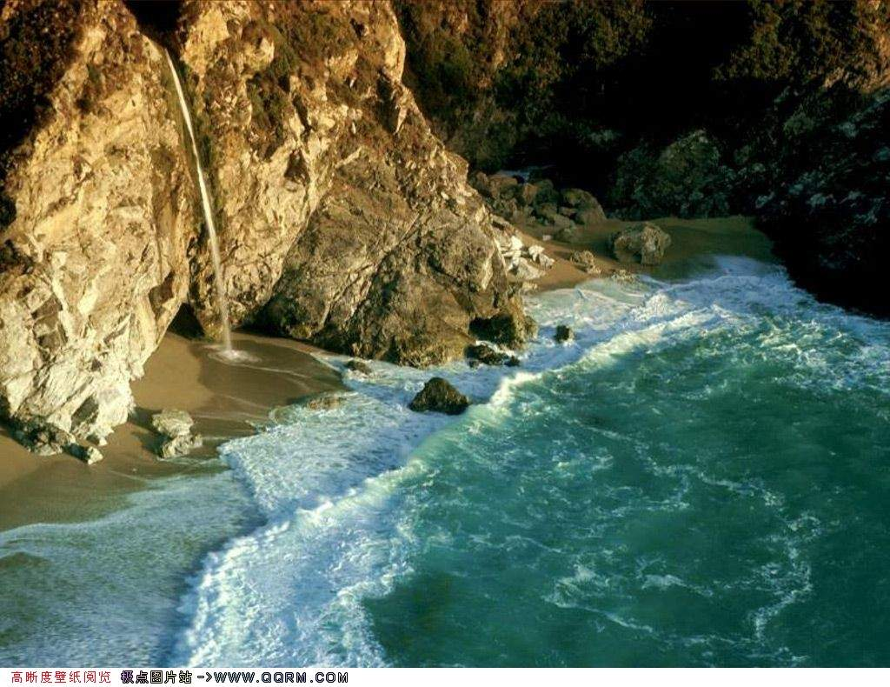

Slide 27
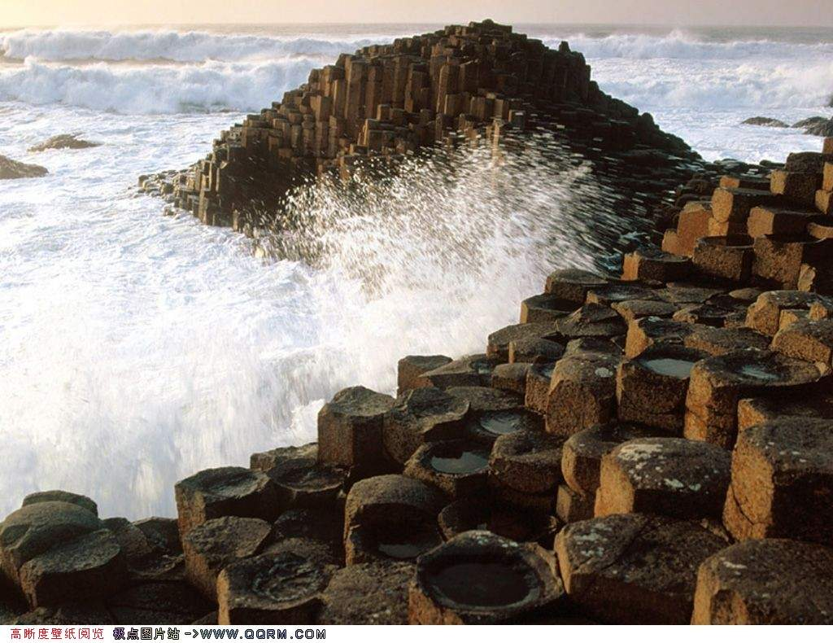

Slide 28
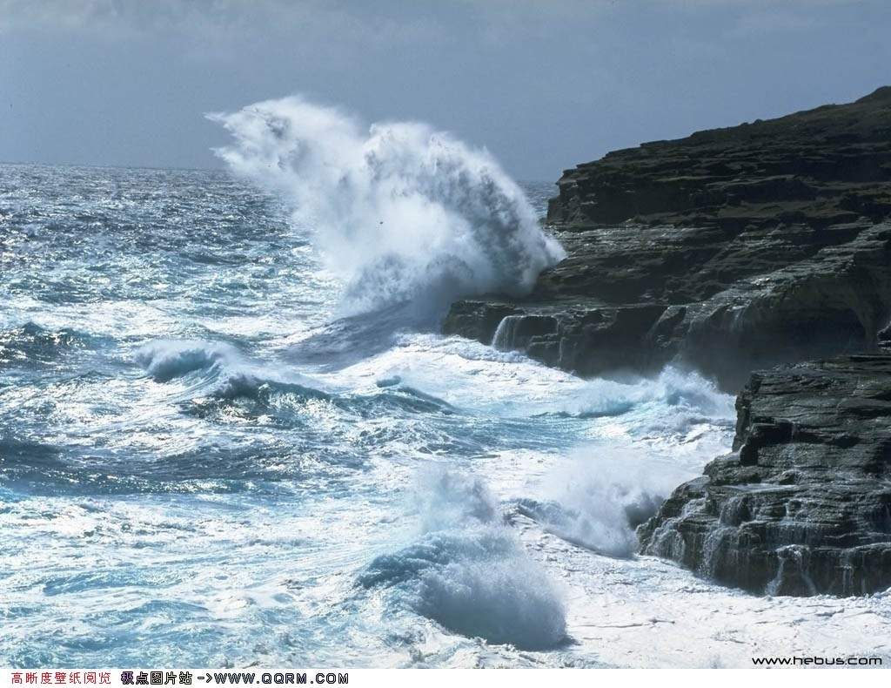

Slide 29
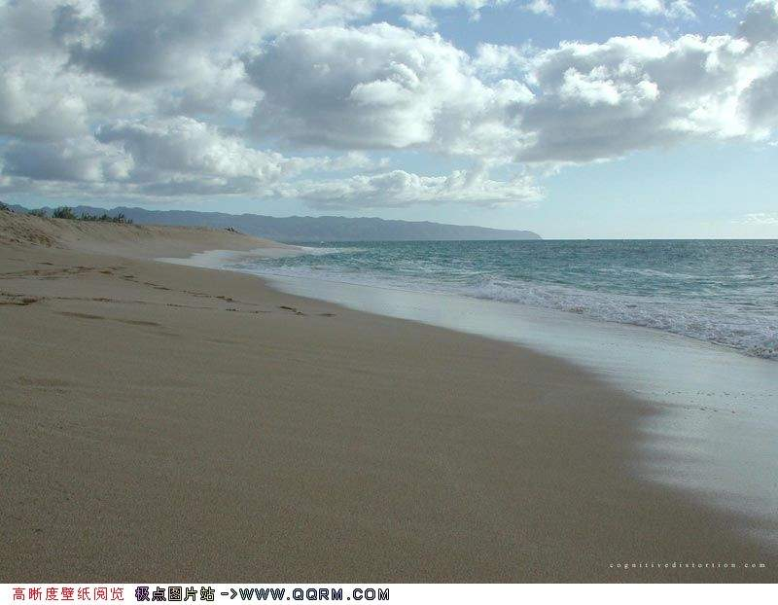
大海醒了
风儿______，
浪儿______，
清晨，
大海_____。
她抱着_____，
她背着_____，
那_____潮声啊，
是她_____歌声。

Slide 30
大海醒了
风儿又闹了，
浪儿又笑了，
清晨，
大海醒来了。
她抱着海鸥
她背着海燕，
那响亮的潮声啊，
是她欢乐的歌声。

